Slide 1




Slide 2


Slide 3


Von bingo! Einem Unfall, zu:
ZUSAMMEN SICHER ARBEITEN, SIE KÖNNEN DEN UNTERSCHIED MACHEN
Bingo! Jetzt kann ich den Unterschied ausmachen

Slide 4
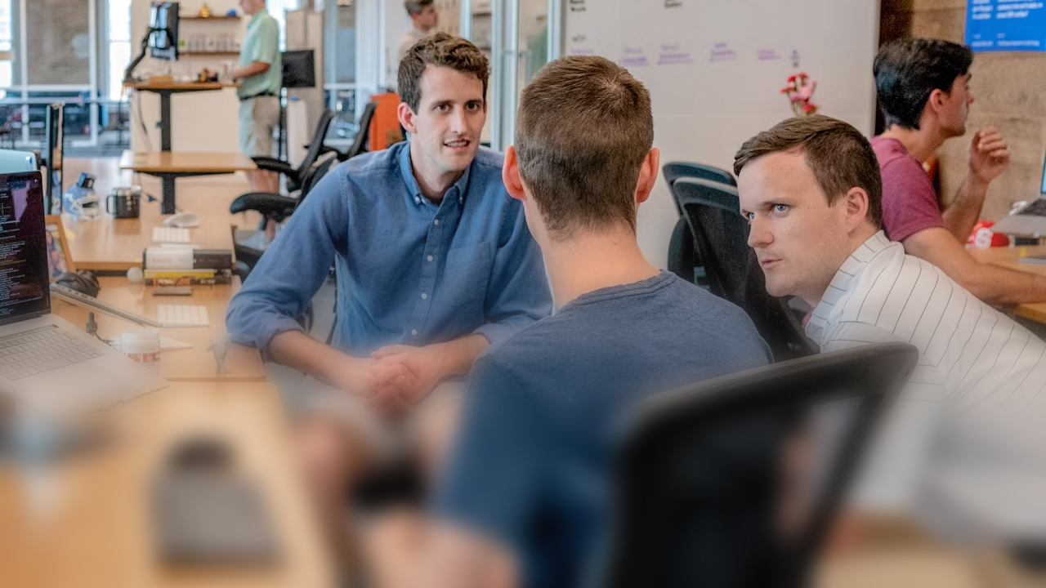



WAVE-Wert: Respekt

Slide 5
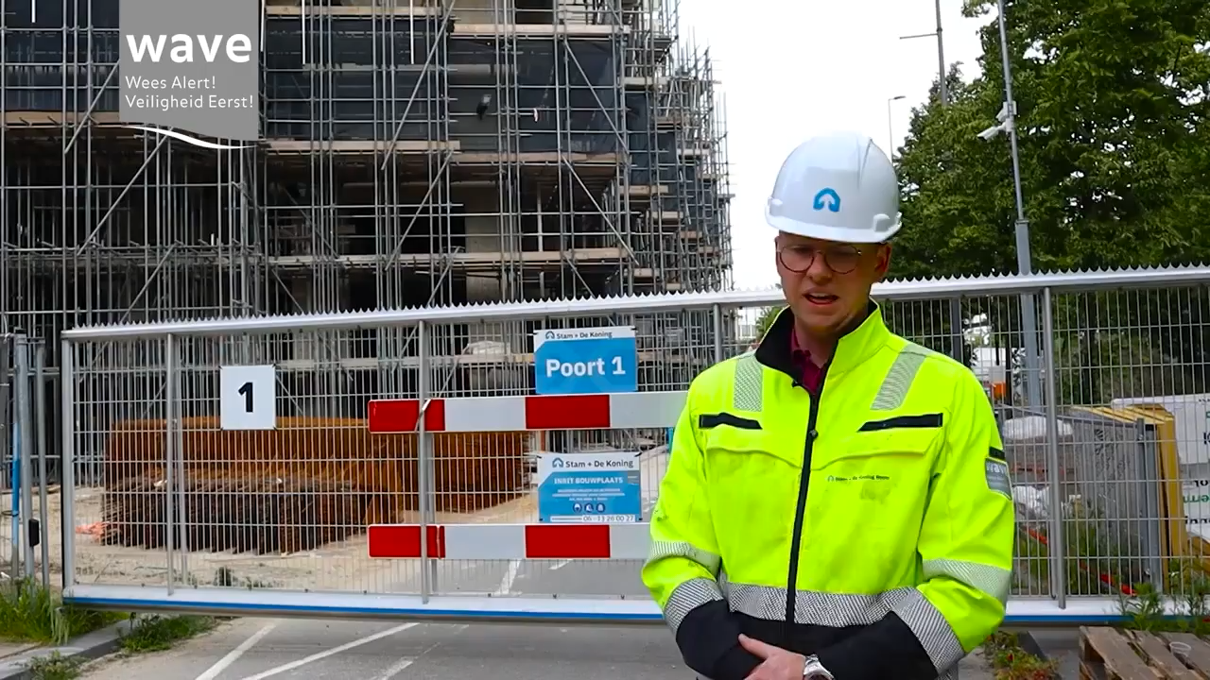

Slide 6


Get your
bingo card ready!

Slide 7


12

Slide 8


Wie würden Sie es finden, wenn andere Ihr unsicheres Verhalten in Frage stellen würden?
Bitte erklären oder zeigen Sie, was Sie meinen.
Frage
WAVE-Wert: Respekt

Slide 9
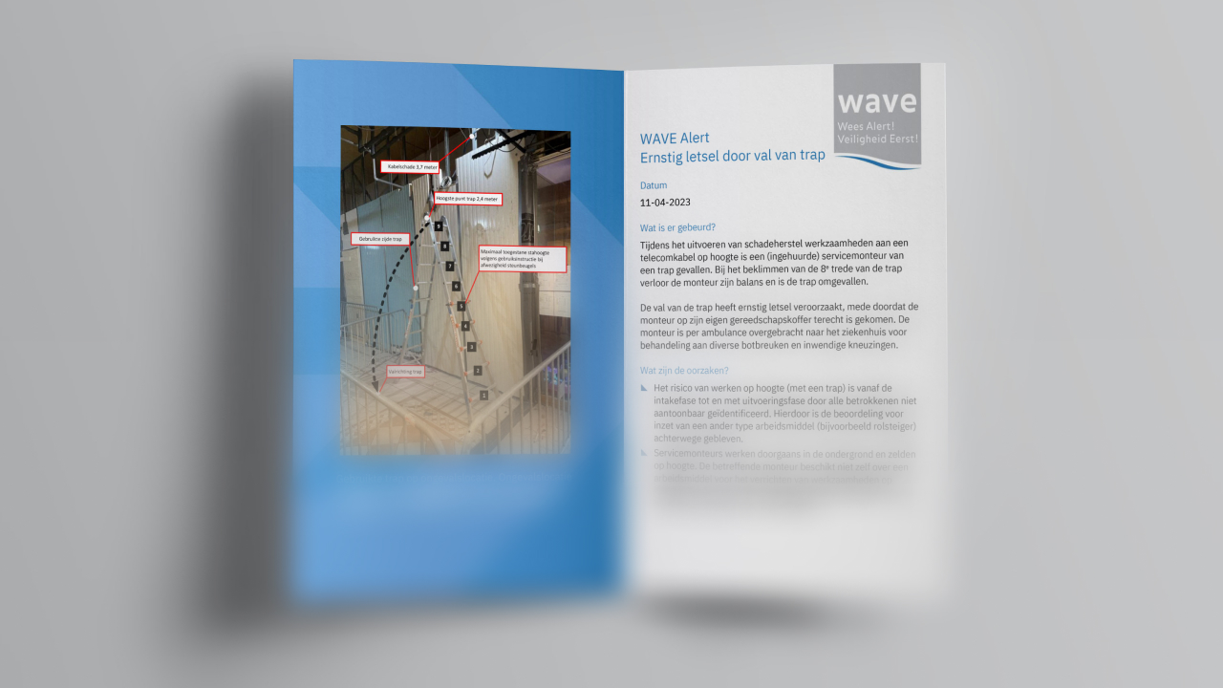
WAVE-Wert: Bereitschaft zum Lernen

Slide 10
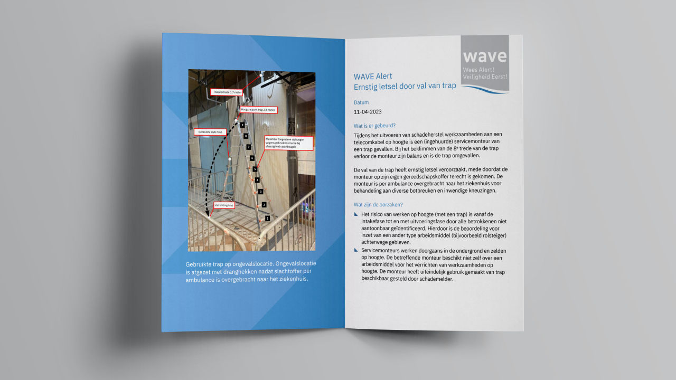

Slide 11
Get your
bingo card ready!

Slide 12
4

Slide 13
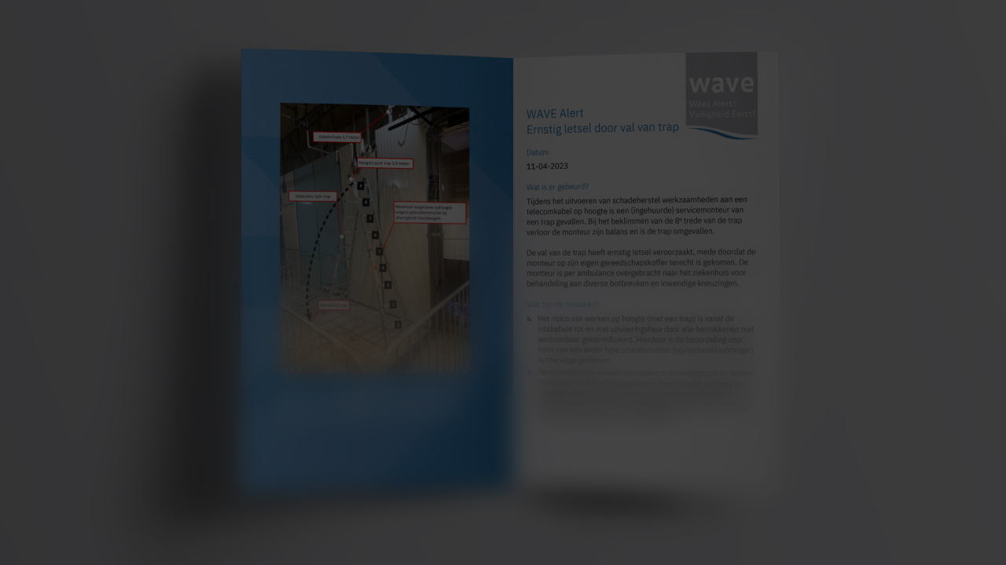
Das war knapp! Sie könnten einfach aus dem Weg gehen und einen Unfall vermeiden. Sie wissen auch genau, was Sie hätten anders machen können, um diese Arbeit von diesem Moment an sicher oder noch sicherer zu machen. Ihre Kollegen haben nichts gesehen oder gehört.
Sagen Sie Ihren Kollegen, was passiert ist? Warum, oder warum nicht?
Dilemma
WAVE-Wert: Bereitschaft zum Lernen

Slide 14

WAVE-Wert: Konsequent

Slide 15
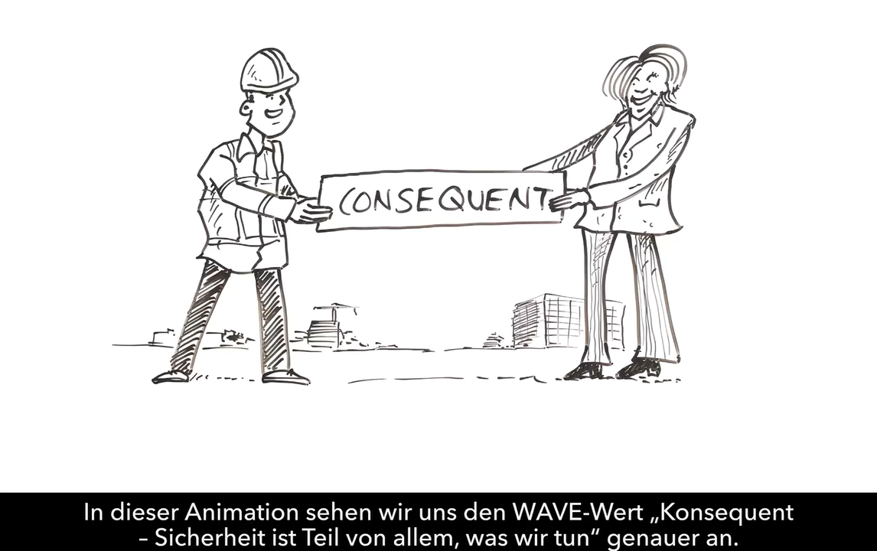

Slide 16
Get your
bingo card ready!

Slide 17
6

Slide 18

Kurz vor dem Ende der Arbeit versagt der Bagger. Der Bagger ist ein wichtiges Gerät, um die Arbeit pünktlich zu beenden. Die Reparaturen werden einige Tage dauern und die rechtzeitige Lieferung ist gefährdet.
Dilemma
WAVE-Wert: Konsequent

Slide 19

WAVE-Wert: Handeln

Slide 20
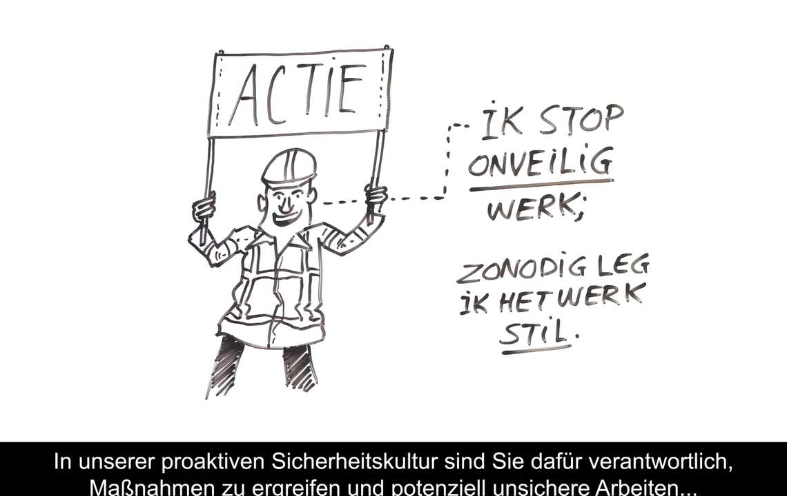

Slide 21
Get your
bingo card ready!

Slide 22
21

Slide 23

Sind Sie schon einmal über eine Situation (beruflich und/oder privat) gestolpert, bei der Sie hinterher dachten: „Ich hätte etwas dazu sagen sollen“?
Frage
WAVE-Wert: Handeln

Slide 24
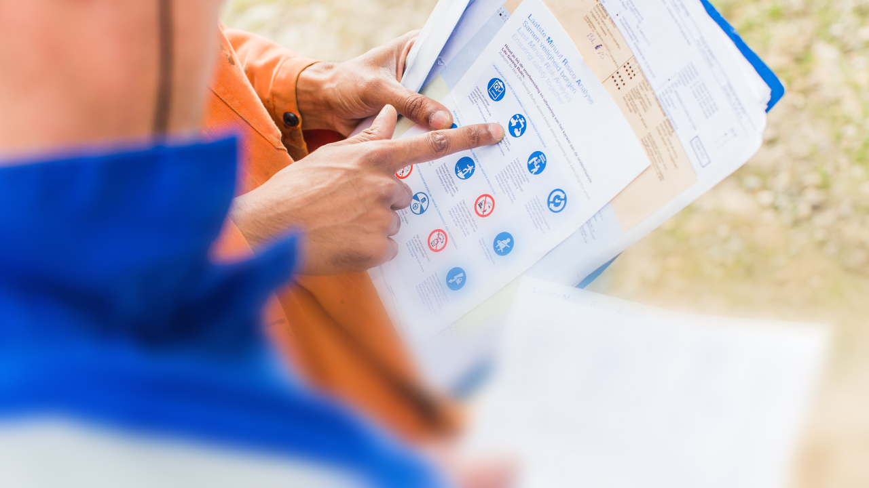
WAVE-Wert: Verantwortlich

Slide 25
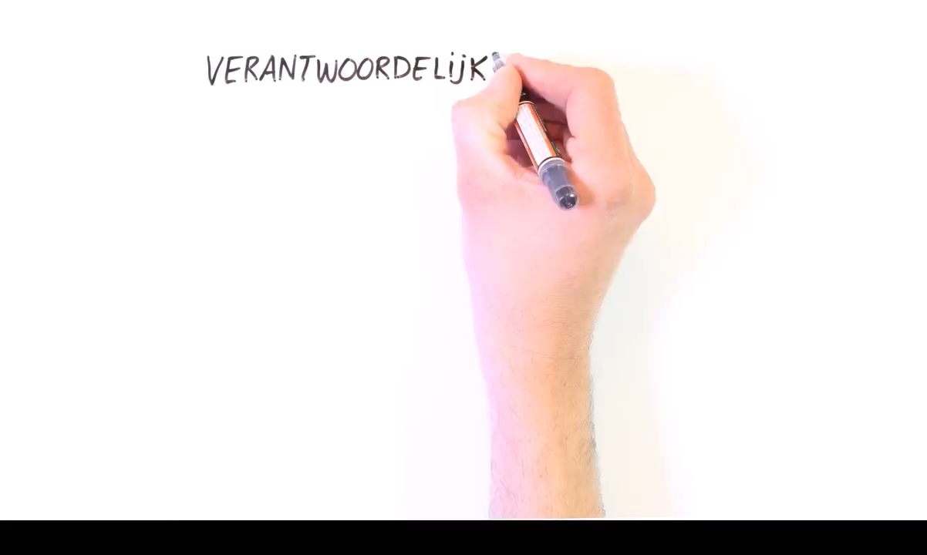

Slide 26
Get your
bingo card ready!

Slide 27
28

Slide 28

Der Arbeitstag ist zu Ende und Sie haben alles aufgeräumt. In einiger Entfernung sehen Sie einen Bagger, der einen Graben schließt. Ein anderer Kollege ist bereits dabei, die Absperrung zu entfernen, so dass Fußgänger in den Wendekreis des Baggers gelangen könnten.
Was tun Sie daraufhin?
Dilemma
WAVE-Wert: Verantwortlich

Slide 29

WAVE Wert: Fair

Slide 30


Slide 31
Get your
bingo card ready!

Slide 32
33

Slide 33
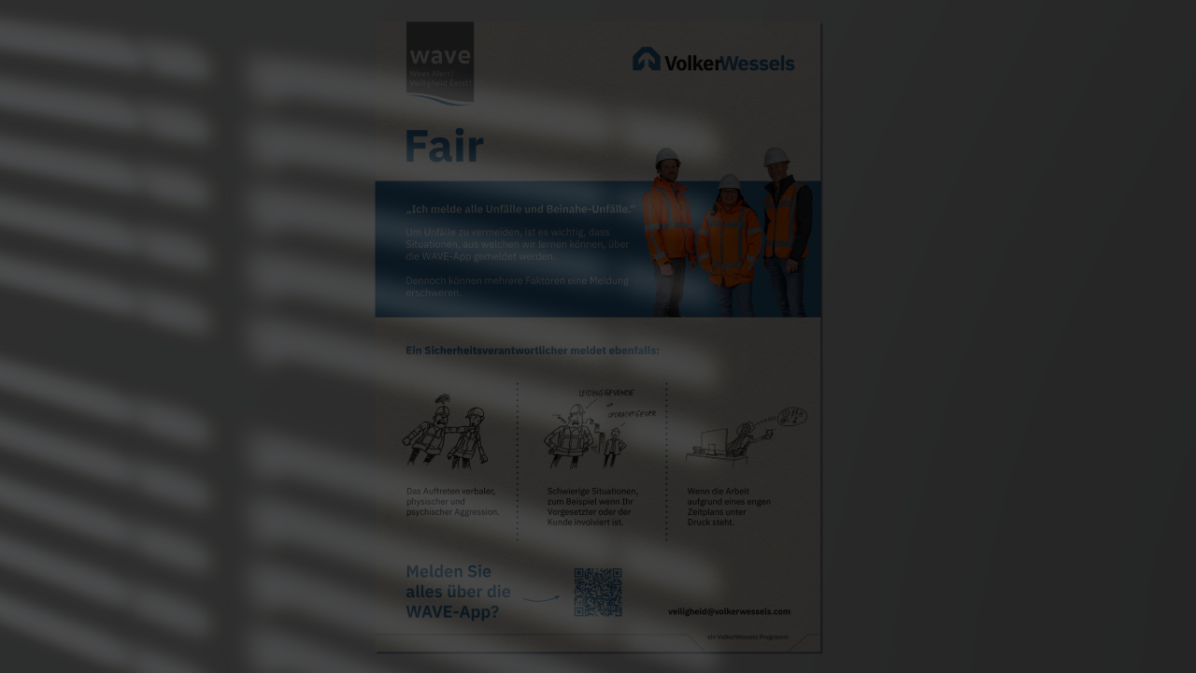
In welchen Situationen würden Sie sich überlegen, ob Sie etwas über die WAVE-App melden sollen oder nicht, um sich selbst oder andere nicht zu gefährden?
Bitte erläutern Sie Ihre Antwort.
Dilemma
WAVE-Wert: Fair

Slide 34
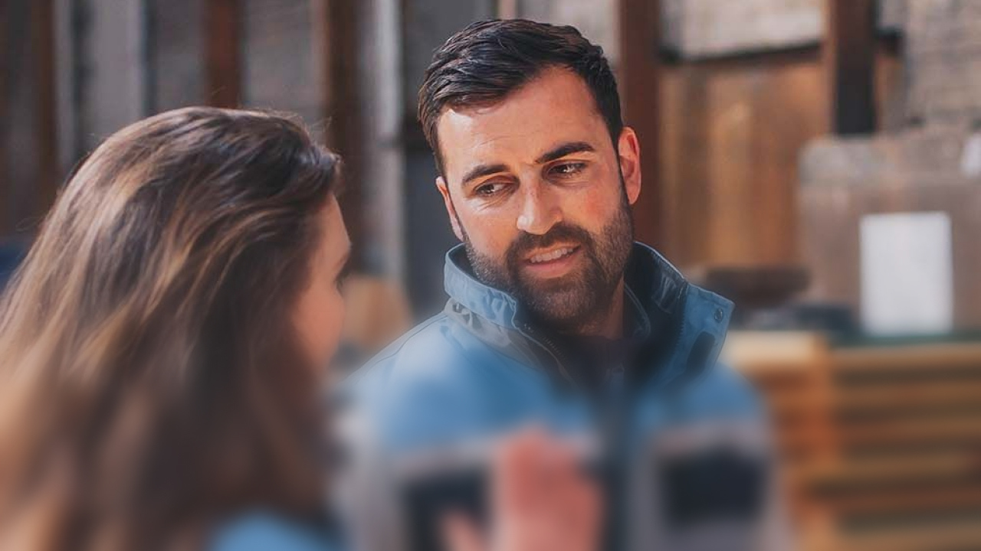
WAVE-Wert: Offen

Slide 35


Slide 36
Get your
bingo card ready!

Slide 37
48

Slide 38

Gibt es Situationen, in denen Sie das Verhalten eines Kollegen nicht in Frage stellen?
Was ist der Grund dafür?
Frage
WAVE-Wert: Offen

Slide 39
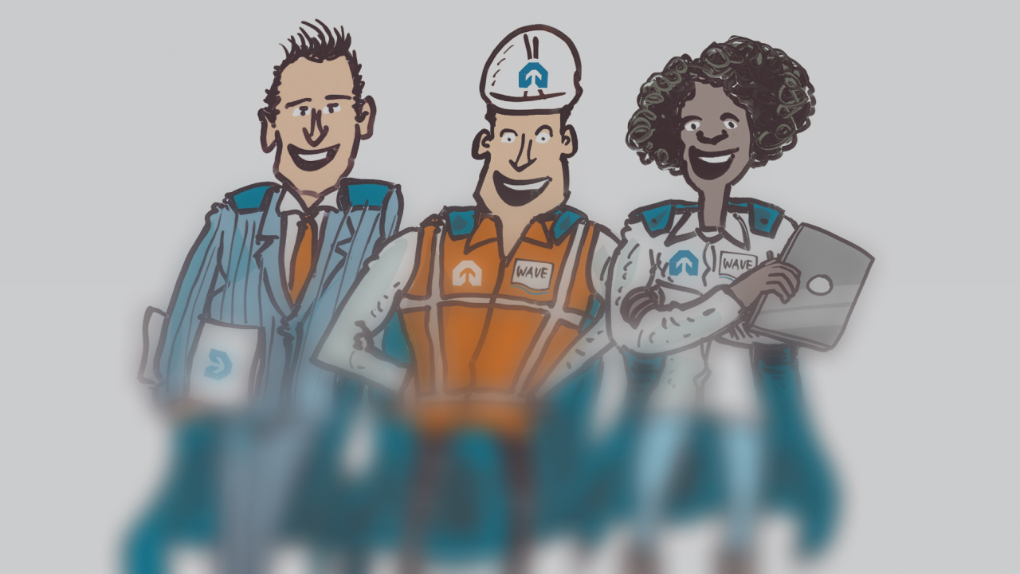
Sicherster Kollege

Slide 40
Get your
bingo card ready!

Slide 41
10

Slide 42
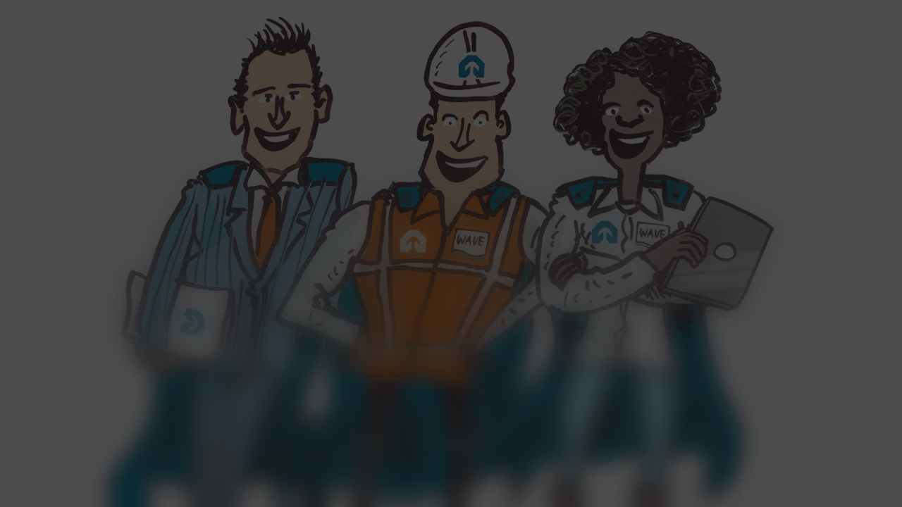
Wen würden Sie für ein Kompliment für sicheres Arbeiten vorschlagen?
Bitte erläutern Sie Ihre Antwort.
Im Übrigen: Haben Sie diesem Kollegen bereits ein Kompliment in der WAVE-App gemacht?
Frage
Sicherster Kollege

Slide 43
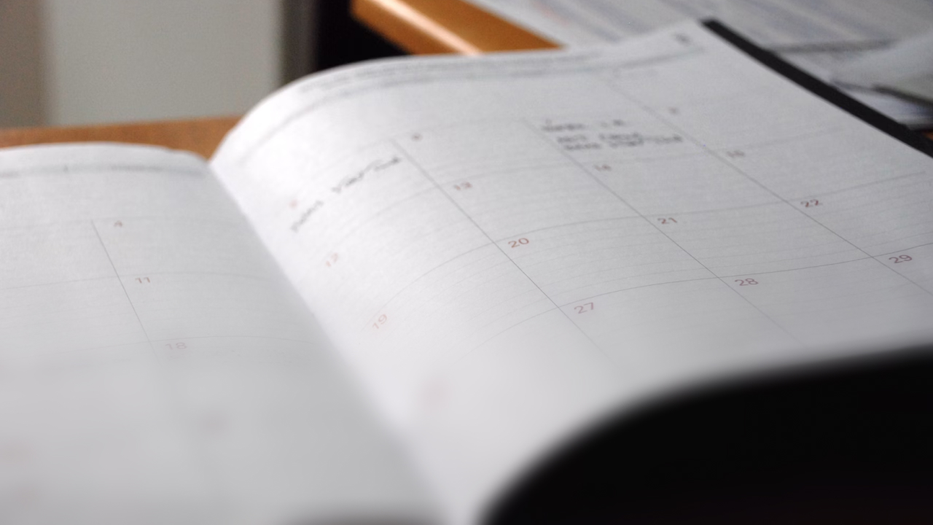
Überschätzung der eigenen Fähigkeiten?!

Slide 44
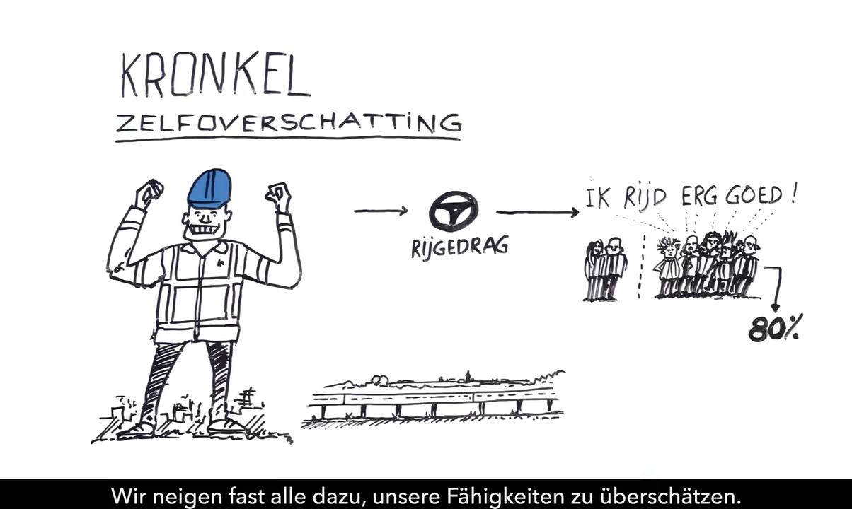

Slide 45
Get your
bingo card ready!

Slide 46
56

Slide 47
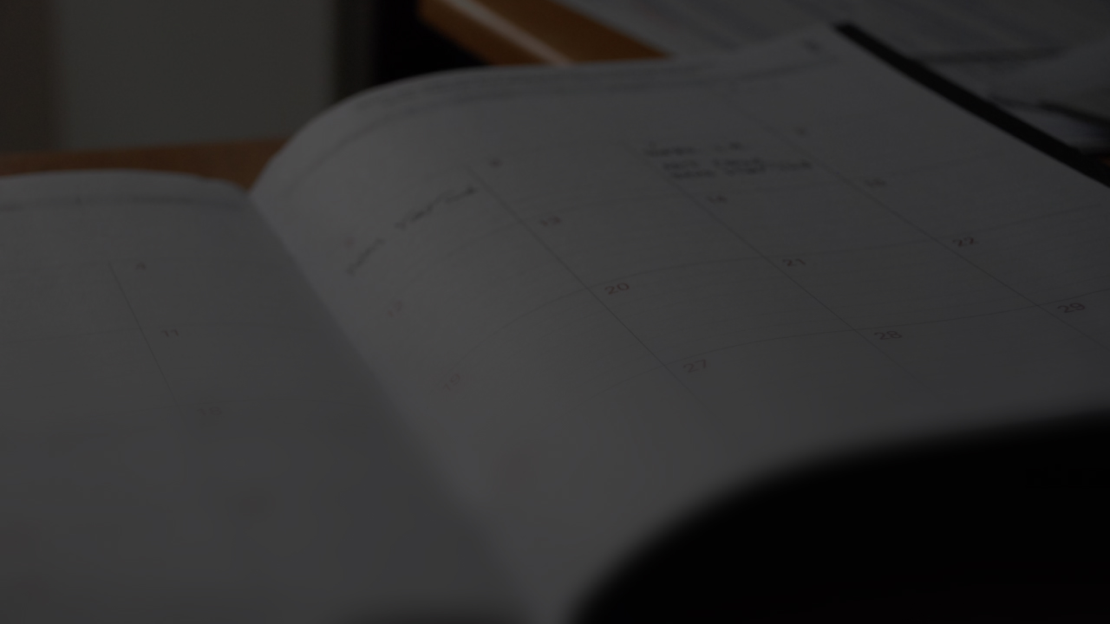
Die häufigste Form der Überschätzung ist die Planung. Stimmen Sie zu oder nicht? Welches Risiko ist damit verbunden?
Überschätzen Sie manchmal Ihre Fähigkeiten?
Dilemma
Überschätzung der eigenen Fähigkeiten?!

Slide 48
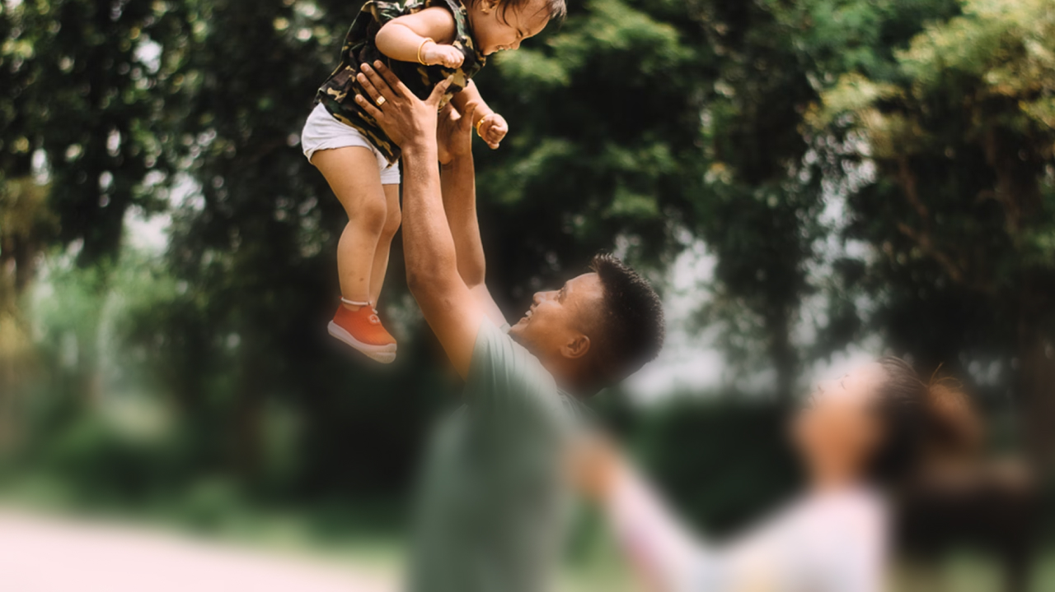
Was ist für Sie drin?

Slide 49
Get your
bingo card ready!

Slide 50
3

Slide 51

Wer oder was ist Ihre persönliche Motivation, selbst sicher zu arbeiten und anderen ein sicheres Arbeiten zu ermöglichen?
Dilemma
Was ist für Sie drin?

Slide 52
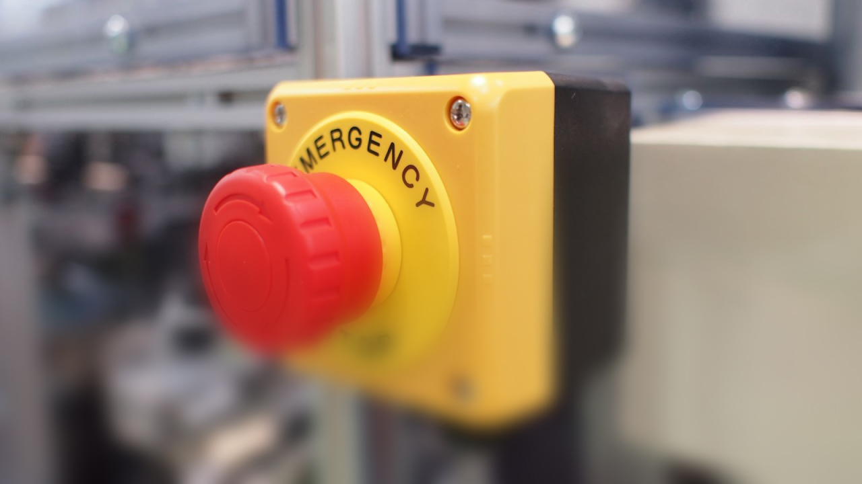
Warnzeichen

Slide 53


Slide 54
Get your
bingo card ready!

Slide 55
11

Slide 56
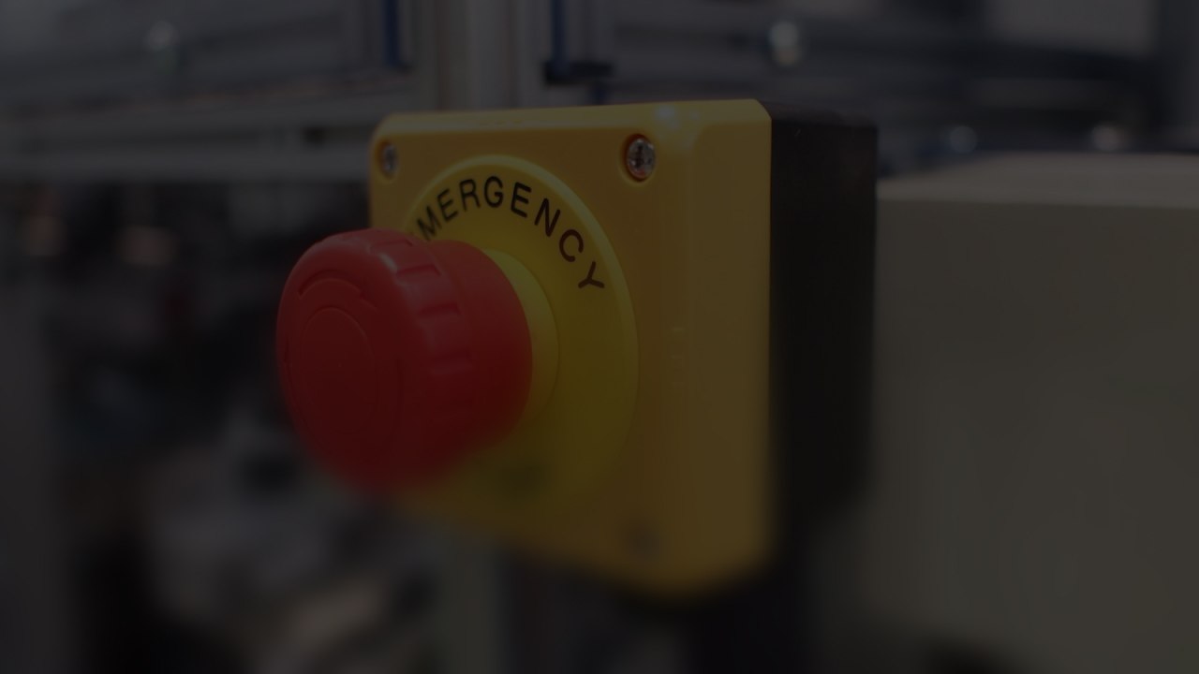
Wann hatten Sie das letzte Mal Zweifel daran, dass eine Arbeit sicher ausgeführt werden kann?
Und warum? Und was haben Sie dann getan?
Dilemma
Warnzeichen

Slide 57
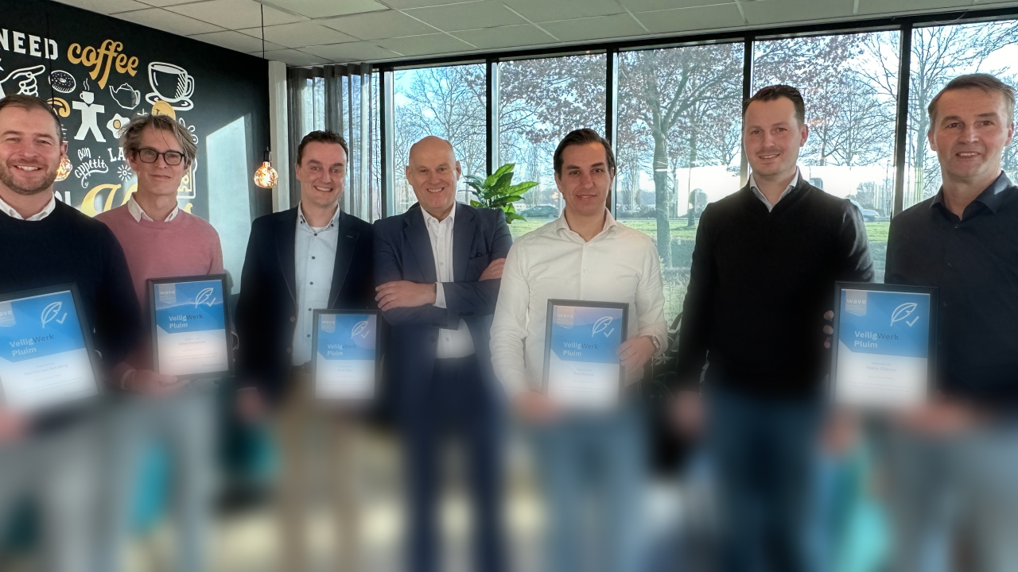
Der Unterschied

Slide 58
Get your
bingo card ready!

Slide 59
20

Slide 60

Haben Sie das Gefühl, dass Sie einen Unterschied in Bezug auf die Sicherheit in dieser Organisation machen können? Bitte erläutern Sie Ihre Antwort.
Wenn nicht, was muss sich Ihrer Meinung nach ändern?
Frage
Der Unterschied

Slide 61


Slide 62
